Slide 1



11S4037 – PEMROSESAN BAHASA ALAMI (PBA)
INDONESIAN NAMED-ENTITY
Recognition Using BiLSTM-CRF
Oleh: Kelompok NUMPY

Slide 2
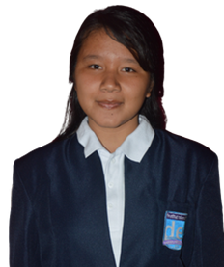
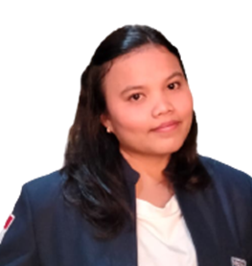
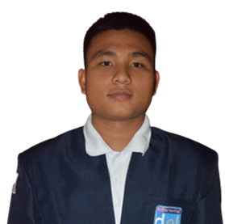
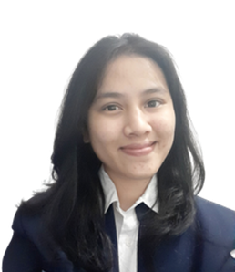
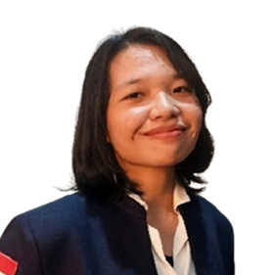
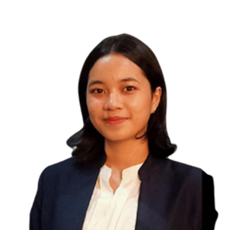
ANGGOTA KELOMPOK NUMPY
12S18014
GIOVANNI SITUMORANG
12S18015
DELLA CENOVITA TARIGAN
12S18022
ALEX CONRO MANUEL
12S18042
INDAH OKTAVIA M. SIBARANI
12S18051
CINDY JUNIATI HUTAPEA
12S18062
ESTER P.D SIDABUTAR

Slide 3
Overview
I. Pendahuluan
II. Pembahasan
III. Penutup
Latar Belakang
Tujuan
Manfaat
Ruang Lingkup
Analisis
Desain
Implementasi
Hasil
Kesimpulan
Saran

Slide 4


PENDAHULUAN

Slide 5

Latar Belakang
Penerapan NER dalam bahasa Indonesia masih belum menunjukkan hasil yang baik. Hal ini mungkin saja disebabkan oleh sifat bahasa Indonesia yang bervariasi dalam banyak hal karena sejarah morfologi. Bahasa Indonesia memiliki karakteristik yang berbeda jika dibandingkan dengan bahasa Inggris.
Metode yang digunakan adalah Bidirectional Long Short-Term Memory (BiLSTM), yang mempelajari bobot keluaran dari konteks sebelumnya dan masukan dari setiap urutan pada saat berlangsung. Selain itu, digunakan model Conditional Random Fields untuk memprediksi sebuah vektor dari sebuah kalimat. CRFs terbukti efektif di banyak area pemrosesan bahasa alami, termasuk tugas Named-entity Recognition (NER).

Slide 6
Tujuan
Membuat model Indonesian Named Entity Recognition yang dapat melakukan pengenalan pada teks bahasa indonesia serta mendeteksi dan mengklasifikasikan kata kedalam entitas yang seharusnya.
Untuk mengetahui tingkat akurasi penggunaan metode BiLSTM-CRF dalam membangun model NER untuk bahasa Indonesia.

Slide 7
Manfaat
Proyek ini diharapkan nantinya dapat memberi wawasan serta pengetahuan bagi tim proyek dalam menerapkan aplikasi pemrosesan bahasa alami khususnya named entity recognition pada bahasa Indonesia.
Proyek ini diharapkan dapat digunakan dalam membantu mendeteksi informasi penting dan mengidentifikasi elemen kunci dalam teks dengan mudah dan tepat sesuai entitasnya, seperti nama orang, tempat, dan lainnya.

Slide 8
Ruang Lingkup
Model yang dibangun hanya bisa menerima input berupa kalimat Bahasa Indonesia
Metode yang digunakan bidirectional long short term (BiLSTM ) dan model conditional random fields (CRF).
Dataset yang digunakan adalah SINGGALANG.tsv yang berasal dari github yaitu: https://github.com/ialfina/ner-dataset-modified-dee/tree/master/singgalang.
Feature selection dengan menggunakan Elmo.

Slide 9
PEMBAHASAN

Slide 10
ANALISIS DATA
Dataset yang digunakan adalah SINGGALANG.tsv,
Dataset terdiri dari 1478268 records,
Dataset telah memiliki label yaitu keterangan entitas pada setiap kata dalam dataset tersebut.
Dataset memiliki 2 atribut yaitu 0 dan 1,
No
Nama Atribut
Tipe Atribut
Deskripsi
1.
0
Nominal
Kamus kata dalam bahasa Indonesia
2.
1
Nominal
Keterangan entitas kata

Slide 11
ANALISIS METODE
Named Entity Recognition (NER) akan mengidentifikasi kunci-kunci informasi dalam sebuah teks dan mengklasifikasikannya ke dalam satu set kategori yang telah ditentukan seperti, Person, Organization atau Place.
Dalam melakukan klasifikasi kategori kata kunci dalam sebuah teks diperlukan suatu metode atau algoritma klasifikasi.
Oleh sebab itu, Named Entity Recognition (NER) pada bahasa Indonesia akan diimplementasikan menggunakan metode BiLSTM-CRF dengan model ELMo sebagai feature selection.

Slide 12
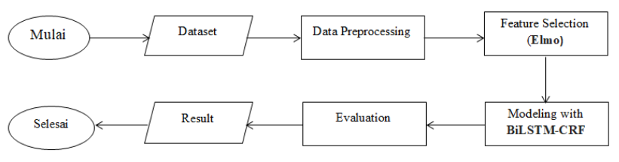
DESAIN
Desain Analisis Indonesian Name Entity Recognation

Slide 13
Data Preprocessing

Slide 14
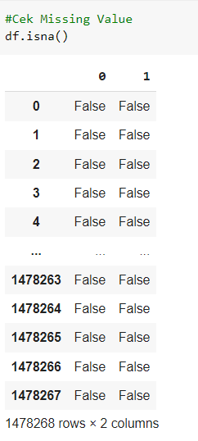
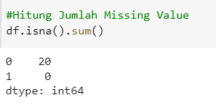
Data Preprocessing
Data Cleaning
Mengecek missing value dan menghitung jumlah missing value

Slide 15
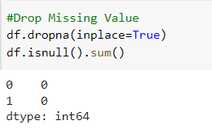
Data Preprocessing
Data Cleaning (Con't)
Menghapus missing value.

Slide 16
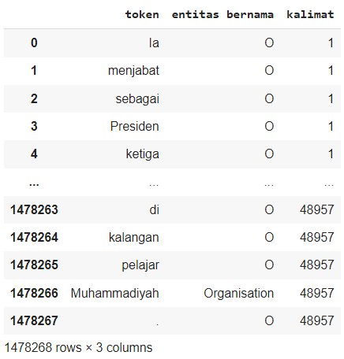
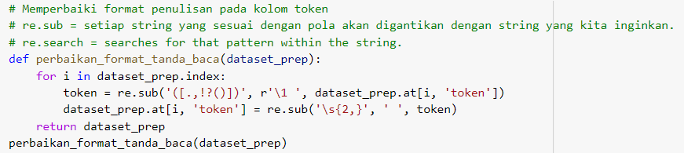
Data Preprocessing
Expand Contraction
Untuk memperbaiki format penulisan pada kolom dalam dataset dengan menghilangkan apostrof dan menuliskan kata-kata secara langsung tanpa menggunakan singkatan.

Slide 17
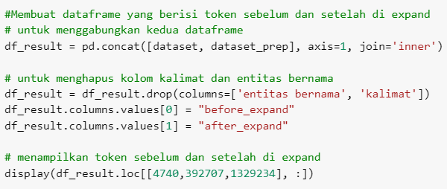
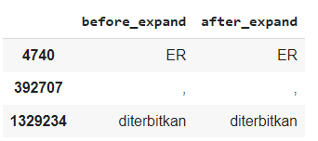
Data Preprocessing
Expand Contraction(Con't)

Slide 18
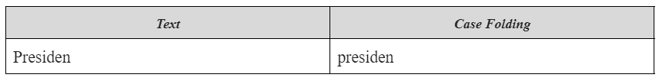
Data Preprocessing
Case Folding
Case Folding adalah teknik pemrosesan teks yang mengubah semua huruf menjadi case yang sama. Dalam penelitian ini semua huruf akan diubah menjadi lowercase atau huruf kecil.

Slide 19
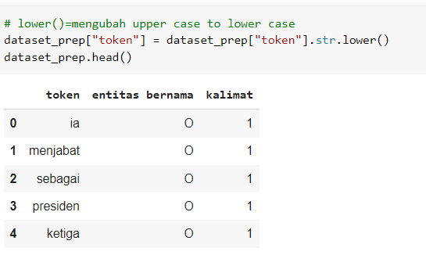
Data Preprocessing
Case Folding(Con't)

Slide 20
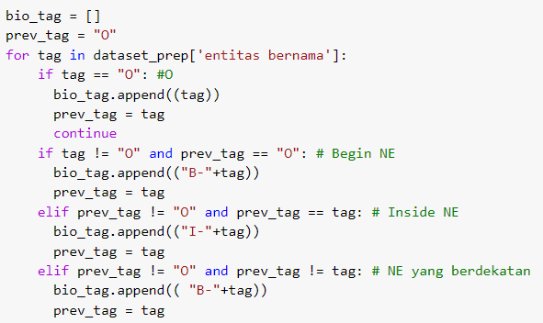
Data Preprocessing
Anotasi Bio
Anotasi BIO merupakan sebuah proses untuk memberikan tag terhadap setiap kata dalam dataset dengan menambahkan kolom baru untuk mengklasifikasikan setiap kata ke dalam tag tertentu.

Slide 21
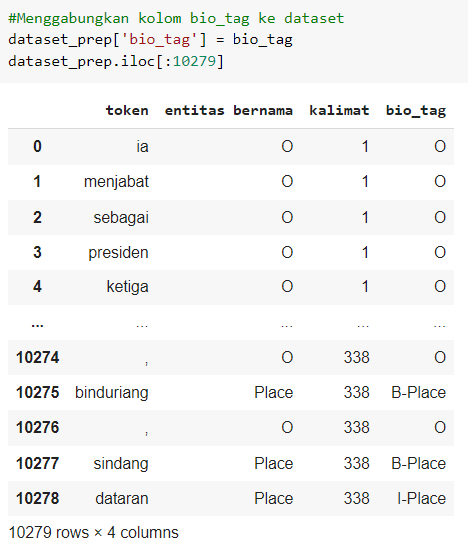
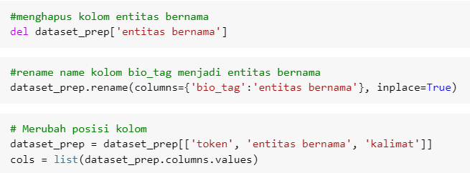
Data Preprocessing
Anotasi Bio(Con't)

Slide 22
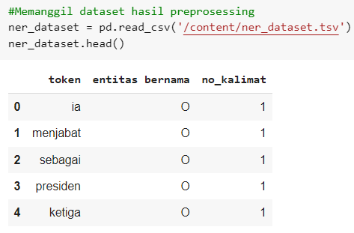
HASIL PREPROCESSING

Slide 23
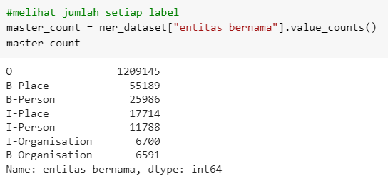
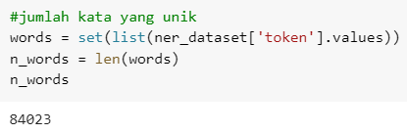
HASIL PREPROCESSING(CON'T)

Slide 24
Feature
Selection

Slide 25
Feature Selection with Elmo
Feature selection merupakan teknik untuk mengurangi jumlah fitur yang terlibat dalam menentukan suatu nilai kelas target dengan mengurangi fitur yang tidak relevan dan data berlebih. Tujuan utama dari seleksi fitur ialah memilih fitur terbaik dari suatu kumpulan data fitur.
ELMo (Embeddings from Language Models) merupakan contextualized word embeddings, yaitu model yang memperhitungkan konteks kata ketika mengubah kalimat ke dalam bentuk vektor, sehingga hasilnya lebih akurat dan relevan.
ELMo menerima input berupa kalimat dan output berupa hasil vektor perhitungan setiap kata dalam bentuk 1024 dimensi

Slide 26
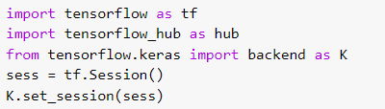
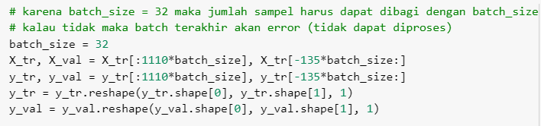

FEATURE SELECTION (CON'T)

Slide 27
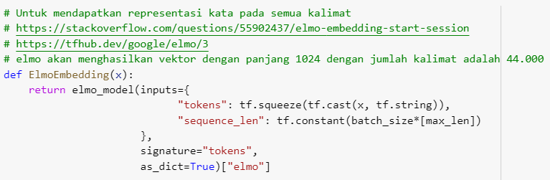
FEATURE SELECTION (CON'T)

Slide 28
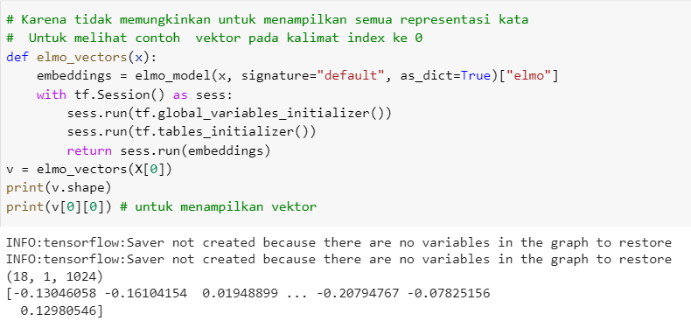
FEATURE SELECTION (CON'T)

Slide 29
Modeling

Slide 30
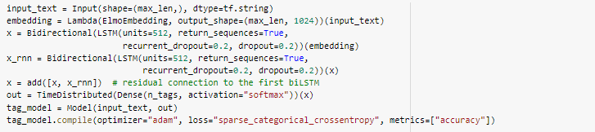
MODELING WITH BILSTM

Slide 31
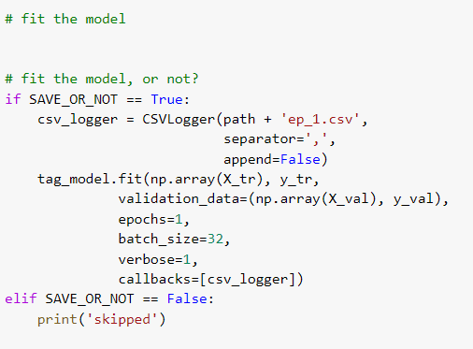
MODELING WITH BILSTM(CON'T)

Slide 32
Evaluation

Slide 33
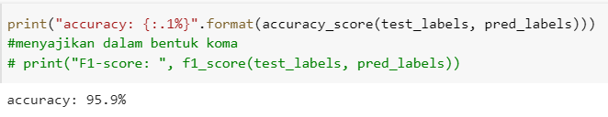
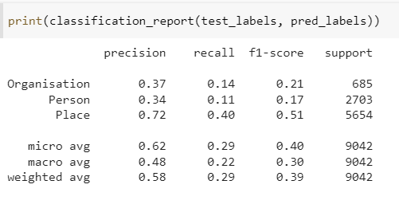
EVALUATION MODEL

Slide 34
PENUTUP

Slide 35
Kesimpulan
Penamaan entitas pada bahasa Indonesia dengan menerapkan metode Bidirectional Long Short-Term Memory (BiLSTM) dapat mengidentifikasi kata kunci serta mengklasifikasi ke dalam kategori tertentu.
Kelompok Numpy belum berhasil menerapkan pengabungan antara BiLSTM model CRF dalam mengimplementasikan Indonesian Named Entity Recognition.
Indonesian Named Entity Recognition dengan menggunakan model BiLSTM dan feature selection ELMo dapat dikatakan akurat dengan hasil akurasi 95,9%.

Slide 36
Saran
Penambahan jumlah data sekiranya dapat membantu dalam memperbanyak kosa kata dalam data training.
Dataset yang digunakan perlu dalam keadaan seimbang (balance) antara setiap kategori.
Pemodelan dapat dilakukan dengan menggunakan algoritma lain untuk penamaan entitas dalam bahasa Indonesia yang lebih akurat.

Slide 37
TERIMAKASIH

